Slide 1
Nestali ljubimci For All the Dogs

Slide 2
Sadržaj
Članovi tima
Opis zadatka
Pregled zahtjeva
Korišteni alati i tehnologije
Organizacija rada
Iskustva

Slide 3
Članovi tima
(član tima – primarna odgovornost)
Lana Bartolović – frontend, backend
Božo Đerek – dokumentacija
Borna Josipović – frontend
Lucija Lovrić – dokumentacija
Andrija Merlin – frontend
Vedran Moškov – backend
Lucija Runjić – backend

Slide 4
Opis zadatka
Cilj projekta je razviti potporu za stvaranje web aplikacije “Nestali ljubimci”
Aplikacija je namijenjena primarno onima koji su izgubili kućnog ljubimca te svima koji su željni pomoći u pronalasku krznenih prijatelja
Aplikacija nudi: registraciju korisnika i skloništa, postavljanje, pretragu i ažuriranje oglasa izgubljenih ljubimaca
najpoznatija platforma sa sličnom funkcijom je Petfinder

Slide 5
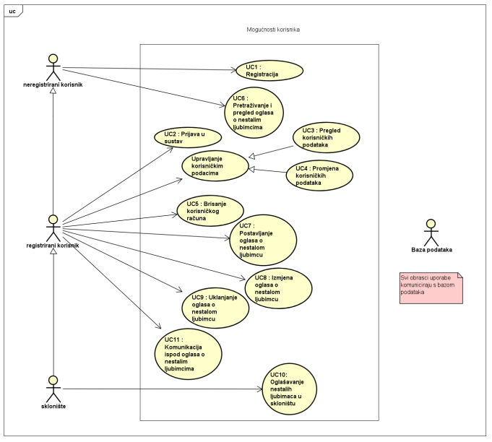
Funkcionalni zahtjevi
Funckionalni zahtjevi jasno se vide na UML dijagramu obrazaca uporabe

Slide 6
Nefunkcionalni zahtjevi
Rad više korisnika u stvarnom vremenu
Funkcionalnost neovisna o web pregledniku i uređaju
Vrlo brzo učitavanje početne stranice
Implementacija kao responzivna web aplikacija
Veza s bazom kvalitetno zaštićena, brza i otporna na greške
Podrška za hrvatsku abecedu

Slide 7
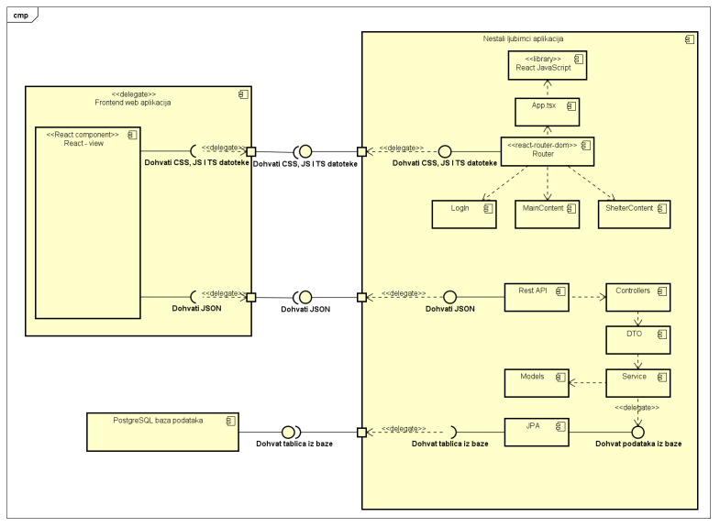
Arhitektura sustava
Arhitektura je jasno vidljiva na dijagramu komponenti

Slide 8
Ispitivanje sustava
Ispitivanje komponenti (backend) ostvareno je preko JUnit radnog okvira (6 testova)
Testirana je funkcionalnost prijave (s ispravnom i neispravnom lozinkom), registracije (s novim emailom te onim koji se već koristi), dohvaćanje skloništa te postavljanje novog oglas
Ispitivanje sustava (frontend) ostvareno je koristeći WebDriverIO radni okvir (Selenium)
Testirana je registracija, prijava, izmjena i brisanje postavljenog oglasa te odjava korisničkog računa

Slide 9
Korišteni alati i tehnologije
Za ostvarenje frontend dijela korišteni su programski jezik TypeScript sa Vite.js paketom te radnim okvirom React
Za ostvarenje backend dijela korišteni su programski jezik Kotlin i radni okvir Spring te SQL za bazu podataka
Korištena razvojna okruženja bila su IntelliJ IDEA te Visual Studio Code
Za rad s LaTeXom korišten je Texmaker, za izradu dijagrama AstahUML
Za upravljanje kodom koristili smo Git (GitHub), a za komunikaciju platformu Discord

Slide 10
Organizacija rada
Naš rad najsličniji je vodopadnom modelu razvoja softvera
Ishod jedne faze ulaz je u sljedeću fazu, sljedeća faza počinje tek kad je prethodna završila
Prikupili smo te analizirali zahtjeve, dizajnirali sustav, razvili implementaciju, testirali implementaciju te premjestili kod u proizvodnju
Raspodjela posla po članovima tima:
Backend: Lucija Runjić, Vedran Moškov, Lana Bartolović
Frontend: Borna Josipović, Lana Bartolović, Andrija Merlin
Dokumentacija: Lucija Lovrić, Božo Đerek

Slide 11
Naučene lekcije
Dobra organizacija vremena te kvalitetena raspodjela posla ključni su za uspjeh projekta
Potrebno je vjerovati u sposobnosti članova tima
Ponekad je potrebno žrtvovati dodatno vrijeme u danu (trenutna žrtva) za završen projekt (krajnji cilj) – isplati se
Zabavite se u procesu izrade projekta!

